Slide 1

Zrównoważony Kampus SGGW –
- kształcenie na rzecz branż kluczowych
Fundusze Europejskie
dla Rozwoju Społecznego
Projekt współfinansowany z Europejskiego Funduszu Społecznego Plus
w ramach Programu Fundusze Europejskie dla Rozwoju Społecznego 2021-2027
Priorytet 1 Umiejętności
Działanie 01.05 Umiejętności w szkolnictwie wyższym

Slide 2
Systemy informacji geograficznej
Ćwiczenia 2
Typy i modele danych GIS oraz ich zastosowanie w rolnictwie

Slide 3
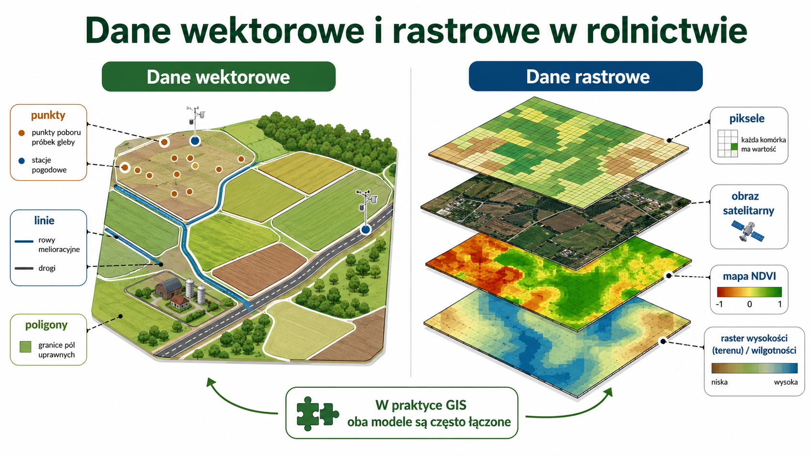
Typy i modele danych GIS w rolnictwie
Najważniejsze pytanie brzmi: czy dane powinny być zapisane jako obiekty wektorowe, raster, czy jako połączenie obu modeli?
W rolnictwie ma to bezpośrednie znaczenie praktyczne. Inaczej zapisujemy granicę działki, inaczej punkt pobrania próby gleby, inaczej mapę NDVI z satelity, a jeszcze inaczej mapę plonu z kombajnu.
Przedstawione są podstawowe typy danych GIS oraz ich zastosowanie w skali pola, gospodarstwa, gminy, regionu i kraju.

Slide 4
Dlaczego model danych jest ważny?
Model danych określa, w jaki sposób rzeczywiste obiekty i zjawiska są przedstawione w komputerze.
Od wyboru modelu zależy dokładność pomiaru powierzchni, możliwość prowadzenia analiz, wielkość plików, szybkość pracy i czytelność mapy.
Przykłady decyzji zależnych od modelu danych:
– granica pola powinna być zapisana jako poligon;
– miejsce pobrania próby gleby jako punkt;
– rów melioracyjny lub przejazd maszyny jako linia;
– obraz satelitarny, mapa wilgotności lub NMT jako raster.
Błędny model danych może utrudnić analizę albo prowadzić do niepoprawnych wniosków.

Slide 5
Dwa główne typy danych w GIS
W GIS najczęściej wykorzystuje się dwa podstawowe modele danych: wektorowy i rastrowy.
Dane wektorowe opisują obiekty za pomocą punktów, linii i poligonów. Są dobre do przedstawiania obiektów o wyraźnych granicach, np. działek, pól, dróg, rowów i granic administracyjnych.
Dane rastrowe opisują przestrzeń jako regularną siatkę komórek, czyli pikseli. Są dobre do przedstawiania zjawisk ciągłych, np. wysokości terenu, temperatury, wilgotności, biomasy lub indeksów roślinności.
W praktyce rolniczej oba modele zwykle występują razem: granice pól są wektorowe, a obraz satelitarny lub mapa plonu jest rastrowa.

Slide 6
Dane wektorowe: geometria i współrzędne
Dane wektorowe przechowują obiekty jako serie współrzędnych X, Y, a czasem także Z.
Punkt jest pojedynczą lokalizacją. Linia jest uporządkowanym zbiorem punktów. Poligon jest zamkniętą linią opisującą powierzchnię.
W rolnictwie wektorowy model danych jest szczególnie użyteczny tam, gdzie ważna jest granica obiektu i jego dokładna powierzchnia.
Przykłady:
– powierzchnia pola lub działki ewidencyjnej;
– długość rowu melioracyjnego;
– odległość od cieku wodnego;
– lokalizacja punktu poboru próby gleby;
– przypisanie pól do gospodarstwa, gminy lub obrębu ewidencyjnego.

Slide 7
Punkty w danych rolniczych
Punkty reprezentują lokalizacje, których rozmiar jest pomijalny w stosunku do skali mapy.
W skali działki punktem może być próba gleby, pułapka feromonowa, czujnik wilgotności, miejsce obserwacji choroby roślin albo punkt pomiaru plonu.
W skali gospodarstwa punkty mogą oznaczać studnie, magazyny, bramy wjazdowe, miejsca postoju maszyn lub stacje pogodowe.
W skali regionalnej punktem może być gospodarstwo, stacja meteorologiczna, punkt skupu, doświadczenie polowe albo lokalizacja zdarzenia, np. szkody łowieckiej lub gradobicia.
Dla punktów kluczowa jest dokładność współrzędnych i poprawny opis w tabeli atrybutów.

Slide 8
Linie w danych rolniczych
Linie opisują obiekty długie i wąskie, w których ważny jest przebieg i długość.
W rolnictwie liniami mogą być:
– rowy melioracyjne, cieki wodne i kanały;
– drogi dojazdowe i ścieżki technologiczne;
– przejazdy maszyn zapisane z odbiornika GNSS;
– linie nawadniające, linie energetyczne lub granice między kwaterami;
– profile terenowe, transekty obserwacyjne i ścieżki pobierania danych.
Analizy liniowe pozwalają obliczać długości, tworzyć bufory, oceniać dostępność pola, planować logistykę przejazdów oraz analizować powiązania z siecią wodną lub drogową.

Slide 9
Poligony w danych rolniczych
Poligony opisują powierzchnie i są najczęściej używanym typem danych wektorowych w analizach rolniczych.
Przykłady poligonów:
– działki ewidencyjne i pola produkcyjne;
– kwatery sadownicze, użytki zielone i pastwiska;
– strefy nawożenia, wapnowania, siewu lub ochrony roślin;
– klasy glebowe, kompleksy przydatności rolniczej i obszary erozyjne;
– gminy, powiaty, województwa i regiony rolnicze.
Poligon umożliwia obliczenie powierzchni, udziału klas, nakładanie warstw oraz agregację danych od pola do gospodarstwa lub regionu.

Slide 10
Powiązanie geometrii z tabelą atrybutów
Każdy obiekt wektorowy jest powiązany z tabelą atrybutów. Geometria odpowiada na pytanie „gdzie?”, a tabela odpowiada na pytania „co to jest?” i „jakie ma cechy?”.
Dla pola atrybutami mogą być: numer działki, powierzchnia, uprawa, odmiana, data siewu, klasa gleby, plon, dawka nawozu i właściciel lub użytkownik.
Dla punktu próby gleby atrybutami mogą być: pH, zawartość P, K, Mg, próchnica, głębokość pobrania, data i laboratorium.
Dla gminy mogą to być: udział gruntów ornych, dominujące gleby, powierzchnia upraw, wskaźnik suszy, liczba gospodarstw lub potencjał retencji.

Slide 11
Jakość danych atrybutowych
Dane atrybutowe muszą być uporządkowane, bo nawet poprawna geometria nie wystarczy do wykonania dobrej analizy.
Najczęstsze problemy:
– różne nazwy tej samej uprawy, np. „pszenica ozima”, „pszenica” i „Wheat”;
– brak jednostek, np. plon bez informacji, czy jest w t/ha czy dt/ha;
– brak daty pomiaru lub źródła danych;
– wartości tekstowe zapisane jako liczby albo liczby zapisane jako tekst;
– puste pola, literówki i niezgodne kody.
W rolnictwie ważne są także jednostki przestrzenne: pole produkcyjne, działka ewidencyjna i gospodarstwo nie zawsze oznaczają ten sam obiekt.

Slide 12
Wybrane formaty danych wektorowych
W praktyce GIS spotyka się wiele formatów danych wektorowych.
Shapefile jest nadal bardzo popularny, ale składa się z kilku plików. Najważniejsze to: .shp z geometrią, .shx z indeksem, .dbf z tabelą atrybutów i .prj z informacją o układzie współrzędnych.
GeoPackage jest wygodniejszym współczesnym formatem, ponieważ wiele warstw, tabel i układ współrzędnych może być zapisanych w jednym pliku .gpkg.
Inne spotykane formaty to m.in. GeoJSON, KML, DXF, GML oraz warstwy publikowane przez usługi sieciowe.
W analizach rolniczych format powinien być dobrany do celu: wymiany danych, pracy w QGIS, archiwizacji lub publikacji mapy w internecie.

Slide 13
Dane rastrowe: piksel jako nośnik informacji
Dane rastrowe składają się z wierszy i kolumn pikseli. Każdy piksel ma wartość opisującą fragment powierzchni.
Wartością piksela może być jasność obrazu, wysokość terenu, temperatura, wilgotność, klasa użytkowania ziemi, NDVI albo przewidywany plon.
Raster jest szczególnie przydatny, gdy zjawisko zmienia się stopniowo w przestrzeni i nie ma wyraźnych granic.
Przykład: kondycja roślin na polu nie zmienia się zwykle nagle na granicy dwóch pikseli. Dlatego indeksy roślinności, biomasa, temperatura powierzchni i stres wodny są często analizowane jako rastry.
Do interpretacji rastra zawsze potrzebna jest informacja o georeferencji i rozdzielczości.

Slide 14
Rastry w rolnictwie
Najczęstsze źródła rastrów w rolnictwie to obrazy satelitarne, zdjęcia lotnicze, ortofotomapy z dronów, numeryczne modele terenu i rastry pochodzące z maszyn rolniczych.
Przykłady zastosowań:
– ocena wyrównania wschodów i kondycji łanu;
– wykrywanie skutków suszy, zalania, przymrozku lub gradobicia;
– tworzenie map stref produkcyjnych;
– analiza spadków, ekspozycji i ryzyka erozji;
– ocena przestrzennej zmienności plonu;
– porównanie pól, gospodarstw lub gmin.
Rastry pozwalają przejść od obserwacji punktowej do ciągłego obrazu zróżnicowania przestrzennego.

Slide 15
Dane rastrowe dyskretne i ciągłe
Rastry mogą opisywać dane dyskretne albo ciągłe.
Dane dyskretne mają skończoną liczbę klas. Przykłady: typ użytkowania ziemi, klasa gleby, rodzaj uprawy, strefa nawożenia lub kategoria zagrożenia suszą.
Dane ciągłe mogą przyjmować wiele wartości i zwykle zmieniają się płynnie w przestrzeni. Przykłady: wysokość terenu, temperatura powierzchni, wilgotność gleby, NDVI, biomasa, zasobność gleby lub plon.
Rozróżnienie jest ważne, ponieważ wpływa na sposób wizualizacji i analizy. Inaczej oblicza się średnią wartość NDVI, a inaczej udział klas użytkowania ziemi w gminie.

Slide 16
Rozdzielczość przestrzenna
Rozdzielczość przestrzenna rastra określa wielkość piksela w terenie.
Piksel 10 m oznacza, że jedna komórka rastra opisuje fragment powierzchni około 10 × 10 m. Piksel 1 m opisuje znacznie mniejszy obszar, ale plik jest większy i wymaga więcej obliczeń.
Dobór rozdzielczości zależy od skali zadania:
– pojedyncze pole: potrzebna jest duża szczegółowość, często dane z drona lub dokładne dane maszynowe;
– gospodarstwo: często wystarczają dane satelitarne i granice pól;
– gmina, powiat lub kraj: ważniejsza jest spójność, regularność i porównywalność danych.
Większa rozdzielczość nie zawsze oznacza lepszą analizę, jeśli dane są zaszumione lub źle zinterpretowane.

Slide 17
Rozdzielczość czasowa i tematyczna
W rolnictwie liczy się nie tylko wielkość piksela, ale także częstotliwość obserwacji i rodzaj mierzonej informacji.
Rozdzielczość czasowa mówi, jak często można uzyskać dane z tego samego obszaru. Jest ważna przy monitorowaniu suszy, faz rozwojowych, uszkodzeń po gradzie lub zmian po wykonaniu zabiegu.
Rozdzielczość spektralna mówi, jakie zakresy promieniowania rejestruje sensor. Ma znaczenie przy obliczaniu indeksów roślinności i ocenie stresu roślin.
Rozdzielczość tematyczna dotyczy liczby klas lub poziomu szczegółowości opisu, np. czy mapa pokazuje tylko „grunty orne”, czy rozróżnia pszenicę, kukurydzę, rzepak i użytki zielone.

Slide 18
Porównanie modelu wektorowego i rastrowego
Model wektorowy jest najlepszy, gdy analizujemy konkretne obiekty: pola, działki, rowy, drogi, punkty pomiarowe, strefy zabiegowe i granice administracyjne.
Model rastrowy jest najlepszy, gdy analizujemy powierzchnie ciągłe lub obrazy: wysokość, temperaturę, wilgotność, NDVI, zdjęcia satelitarne, ortofotomapy i mapy plonu.
Wektor zwykle lepiej nadaje się do ewidencji, pomiaru powierzchni i łączenia atrybutów z obiektami.
Raster zwykle lepiej nadaje się do modelowania zmian przestrzennych, analiz teledetekcyjnych i obliczeń dla każdego fragmentu powierzchni.
Najlepsze analizy rolnicze łączą oba modele.

Slide 19
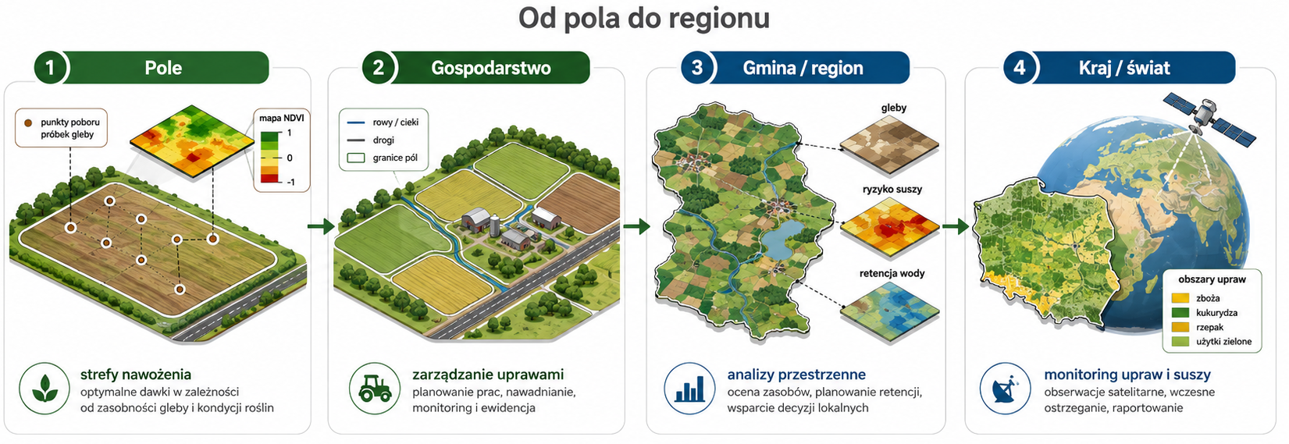
Skala mapy i poziomy decyzji
Skala mapy wpływa na poziom szczegółowości danych i sposób interpretacji wyników.
Na poziomie działki i pola ważne są szczegóły: granice przejazdów, miejsca poboru prób, małe obniżenia terenu, zmienność plonu i lokalne problemy z glebą.
Na poziomie gospodarstwa ważne jest łączenie informacji z wielu pól: struktura zasiewów, płodozmian, zasoby wody, logistyka maszyn i bilans nawożenia.
Na poziomie gminy, powiatu lub województwa ważniejsza jest synteza: udział upraw, zagrożenie suszą, obszary erozyjne, potencjał retencji i porównanie regionów.
Ta sama informacja może wymagać innego modelu i innej dokładności w zależności od skali decyzji.

Slide 20
Generalizacja i agregacja danych
Przy przechodzeniu od pola do regionu dane trzeba uogólniać. Ten proces nazywa się generalizacją lub agregacją.
Na poziomie pola można pokazać wiele szczegółowych stref plonowania. Na poziomie gminy lepiej przedstawić średni plon, udział powierzchni zagrożonej suszą albo liczbę hektarów wymagających działań retencyjnych.
Przykłady agregacji:
– średnie NDVI dla pola, gospodarstwa lub gminy;
– suma powierzchni upraw w powiecie;
– udział gleb lekkich w województwie;
– liczba pól w strefie suszy;
– średni spadek terenu dla działek rolnych.
Agregacja zwiększa czytelność, ale zmniejsza szczegółowość.

Slide 21
Przykładowy schemat pracy z danymi
Praca z danymi GIS w rolnictwie często przebiega według podobnego schematu.
1. Zebranie danych: granice pól, działki, gleby, uprawy, plon, obrazy satelitarne, dane pogodowe i administracyjne.
2. Uporządkowanie danych: układ współrzędnych, nazwy kolumn, jednostki, daty, formaty plików i poprawność geometrii.
3. Połączenie danych: przypisanie punktów prób do pól, obliczenie średnich rastrów w granicach pól, agregacja pól do gospodarstw lub gmin.
4. Analiza i wizualizacja: mapy stref, mapy ryzyka, tabele podsumowujące i raporty.
5. Decyzja: zabieg na polu, plan dla gospodarstwa albo rekomendacja dla regionu.

Slide 22
Podsumowanie: jak dobrać model danych?
Dobór modelu danych powinien wynikać z pytania badawczego lub decyzji praktycznej.
Jeżeli pytamy „gdzie jest obiekt i jaka jest jego powierzchnia?”, zwykle potrzebujemy danych wektorowych.
Jeżeli pytamy „jak zmienia się wartość zjawiska w przestrzeni?”, zwykle potrzebujemy danych rastrowych.
pytamy „jaki jest średni stan roślin na polu albo w gminie?”, często trzeba połączyć raster z poligonami granic pól lub jednostek administracyjnych.
Najważniejsze zasady:
– geometria musi odpowiadać rzeczywistości;
– atrybuty muszą być uporządkowane;
– układ współrzędnych musi być poprawny;
– rozdzielczość i skala muszą pasować do celu analizy.

Slide 23


Autor utworu: Dariusz Gozdowski
CC BY 4.0
Materiał jest udostępniony na licencji Creative Commons Uznanie autorstwa CC BY 4.0
https://creativecommons.org/licenses/by/4.0/deed.pl
Materiał opracowany w związku z realizacją projektu „Zrównoważony Kampus SGGW - kształcenie na rzecz branż kluczowych ” nr FERS.01.05-IP.08-0067/23

